Slide 1

Duc Giang Primary School
WELCOME ALL THE STUDENTS
TO ENGLISH CLASS
Teacher: Nguyen Thi Hoa

Slide 2
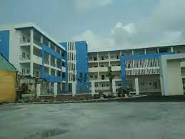
1
2
3
4
It’s a school.
The Zoo

Slide 3

1. May I ………………………?
close your book
Yes, you can.

Slide 4
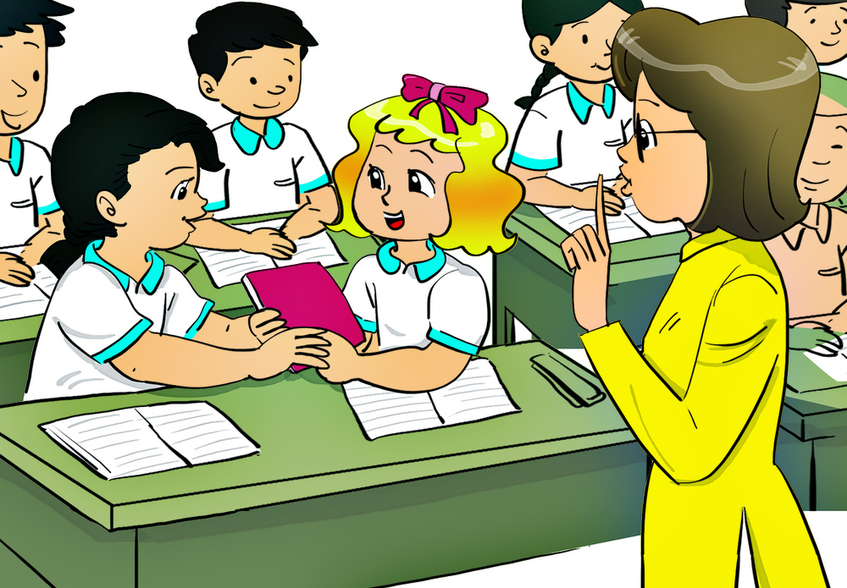
Be quiet
/Don’t talk
2. ……………...., please!

Slide 5
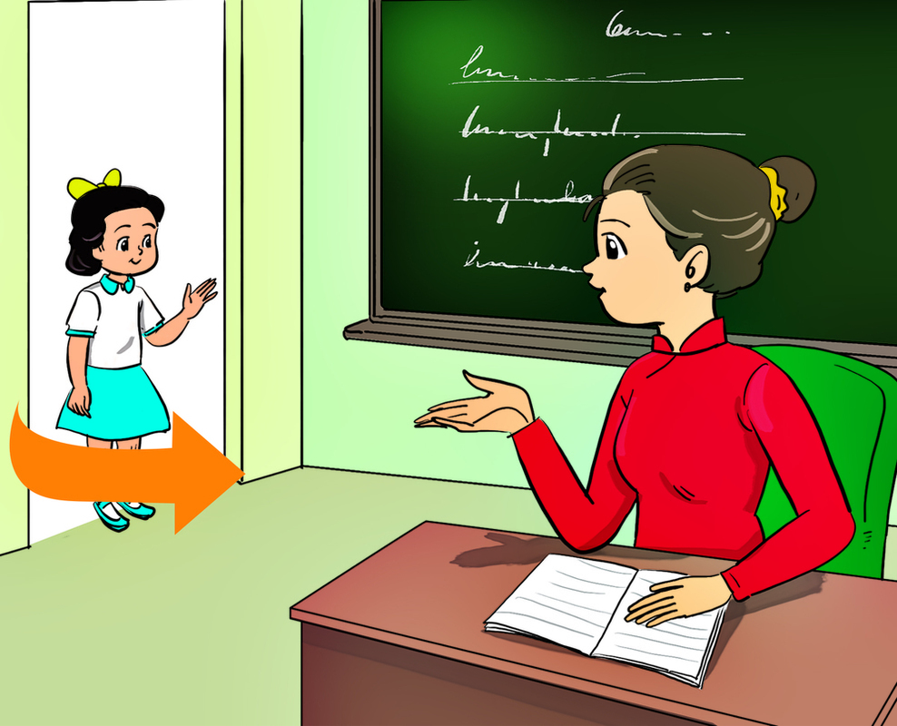
Come in
3. Please, …………….

Slide 6
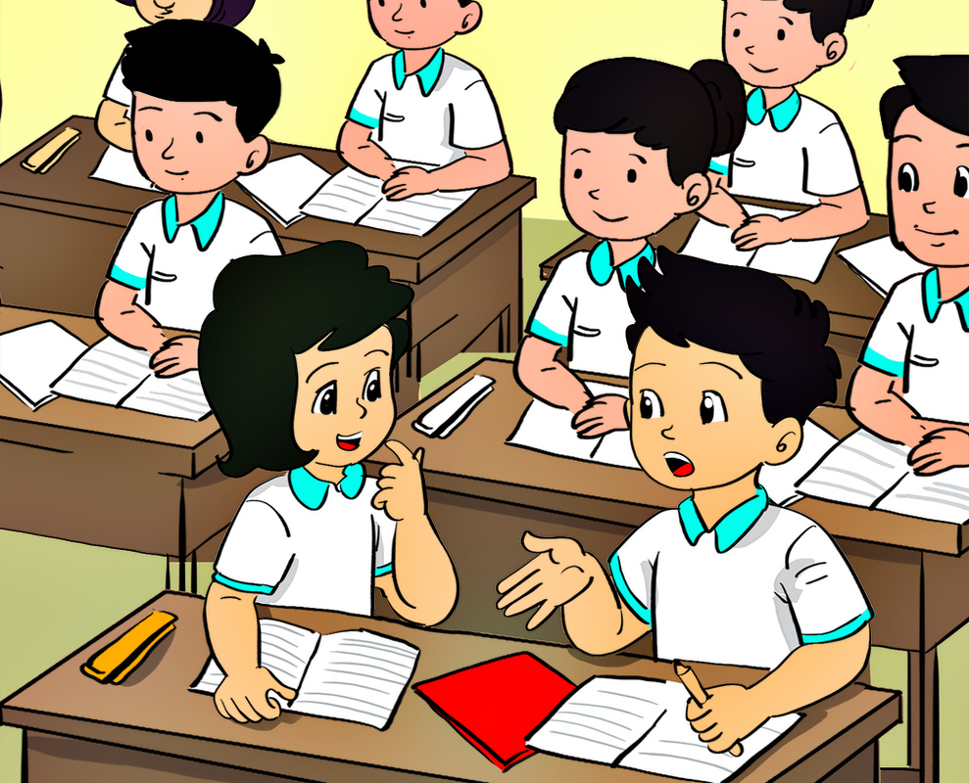
I speak
4. May…………………….?
No, you can’t.

Slide 7











Unit 7
THAT’S MY SCHOOL
Lesson 1

Slide 8
New words

Slide 9








School

Slide 10
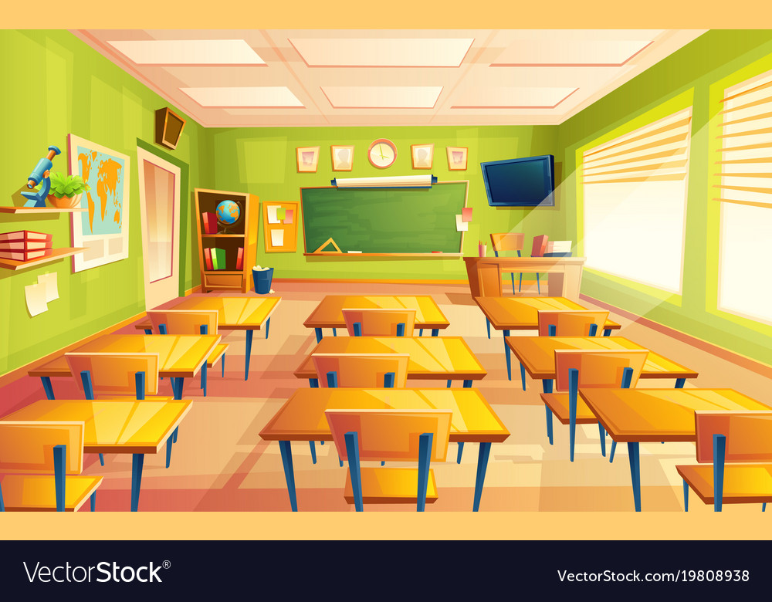
Classroom

Slide 11

Playground

Slide 12

Computer room

Slide 13

Library

Slide 14
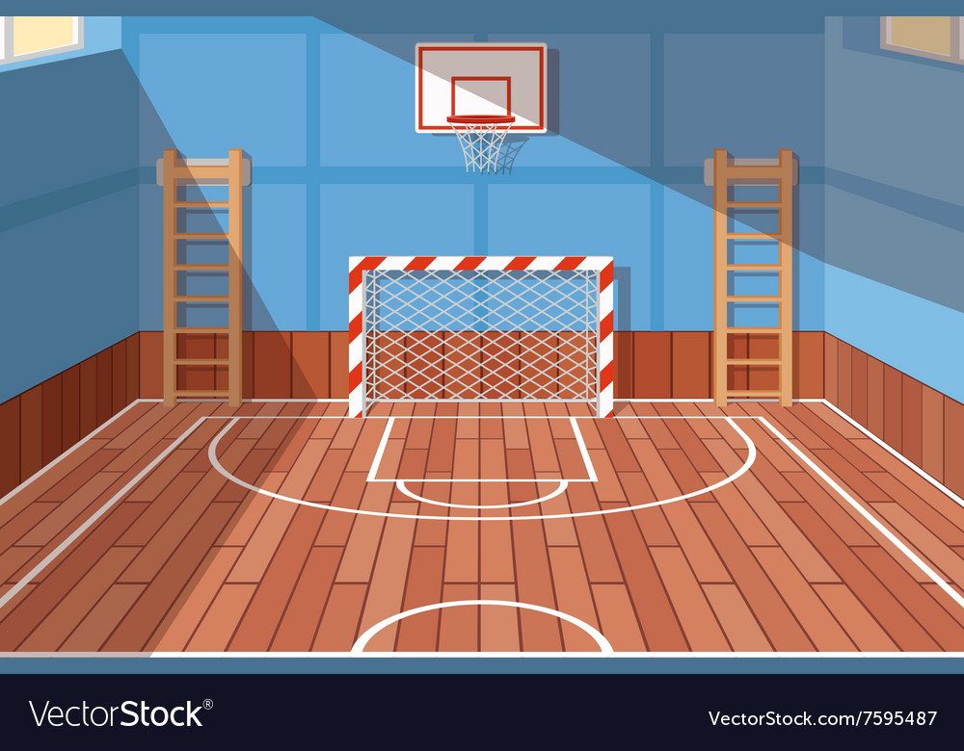
Gym

Slide 15
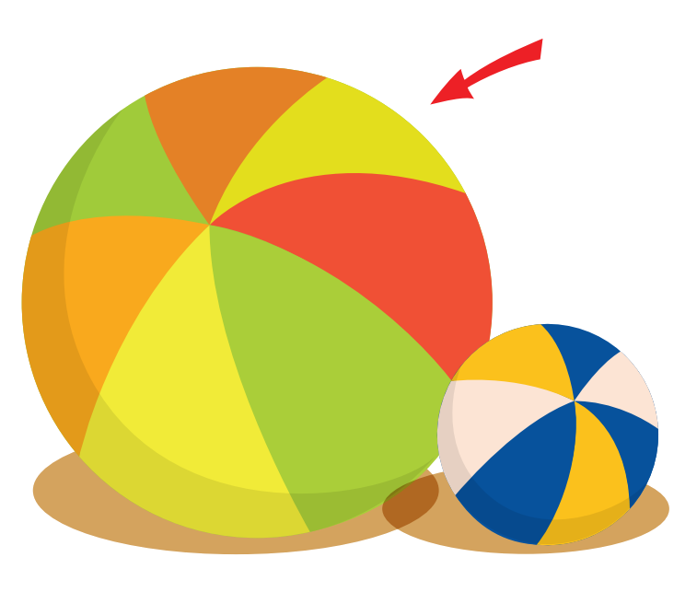
Small
Big

Slide 16

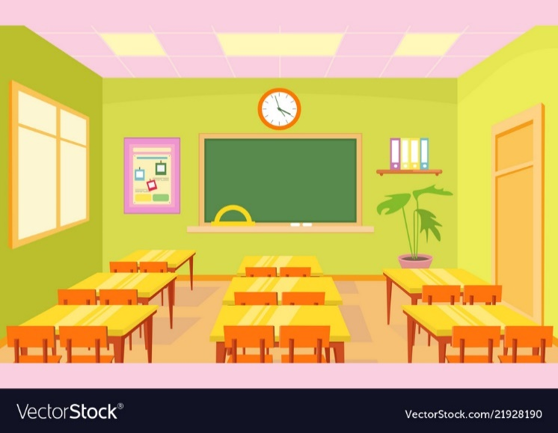
small
large

Slide 17

new
old

Slide 18
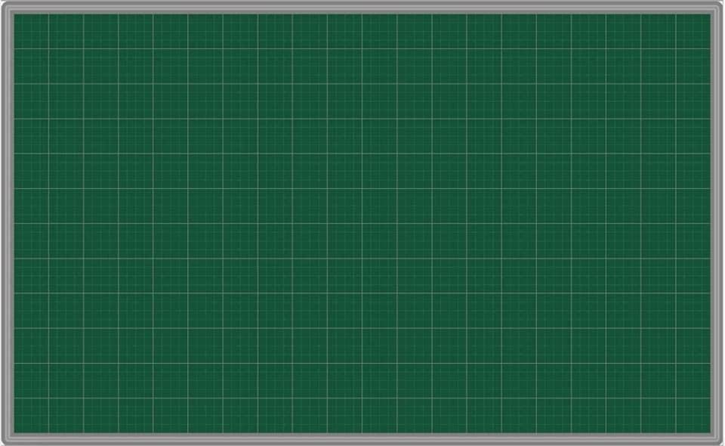
Monday, November 15th , 2021
Unit 7: That’s my school?
Lesson 1+ 2 ( part 1,3)
1. New words
- school: trường học
- large: rộng
- classroom: lớp học
- old: cũ
- gym: phòng tập thể dục
- new: mới
- library: thư viện
- computer room: phòng máy tính
- playground: sân chơi
- big: to
- small: nhỏ

Slide 19
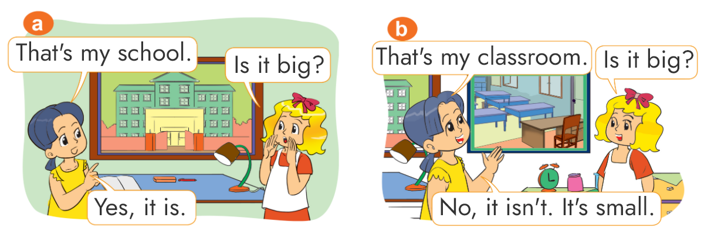


1. Look, listen and repeat.

Slide 20
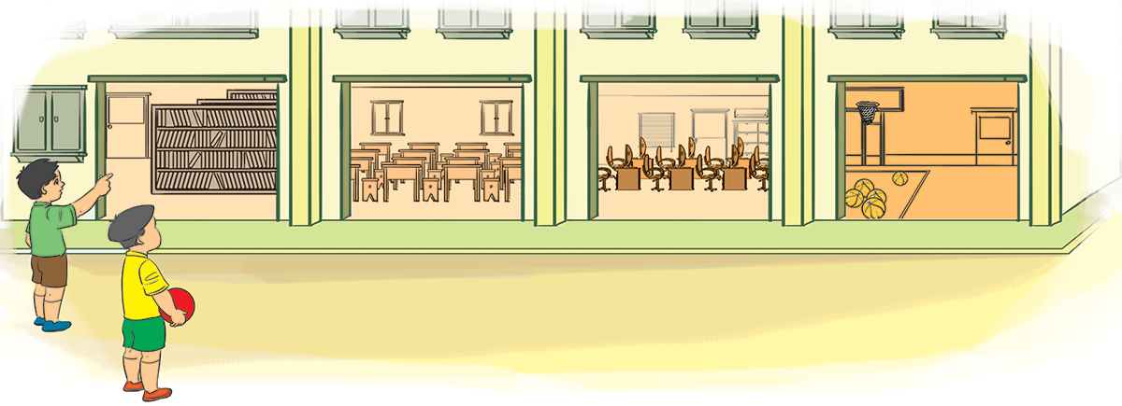
3. Let's talk.
1
2
3
4
That’s the _________________.

Slide 21
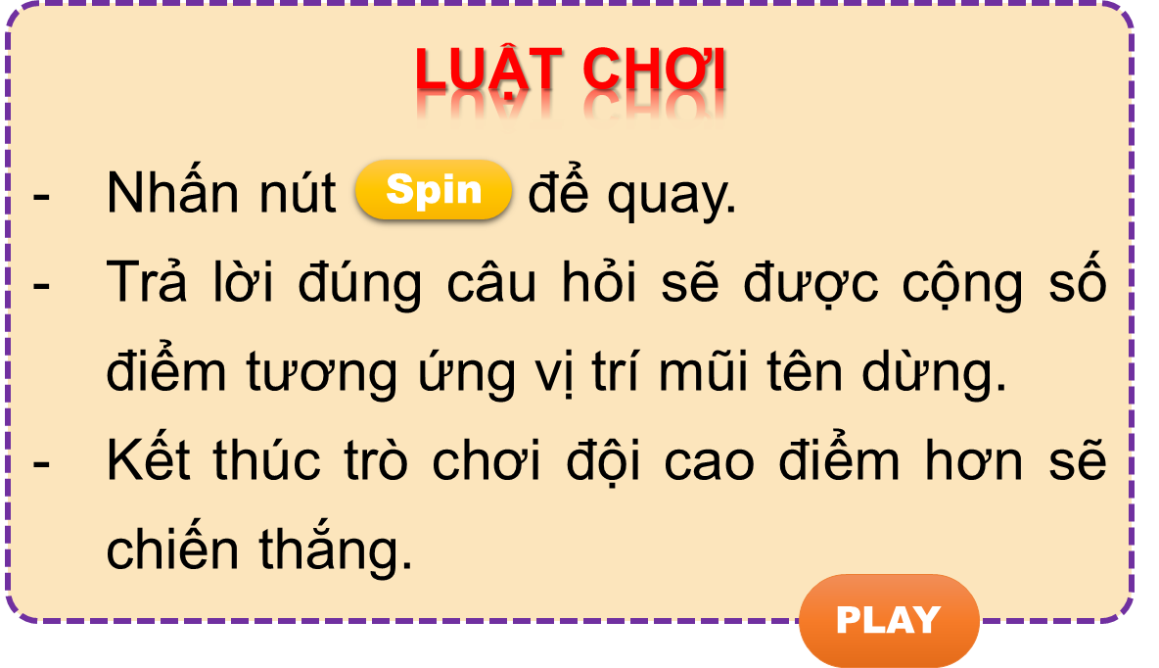


Vòng quay kì diệu
50
10
20
30
10
20
30
40
Spin
PLAY
LUẬT CHƠI
Nhấn nút để quay.
Trả lời đúng câu hỏi sẽ được cộng số điểm tương ứng vị trí mũi tên dừng.
Kết thúc trò chơi đội cao điểm hơn sẽ chiến thắng.
Spin
Notes:
Ms Huyền Phạm - 0936.082.789 – YOUTUBE: MsPham. Facebook: Dạy và học cùng công nghệ.

Slide 22

50
10
20
30
10
20
30
40
That’s the playground.
Xem đáp án
Spin
Notes:
Ms Huyền Phạm - 0936.082.789 – YOUTUBE: MsPham. Facebook: Dạy và học cùng công nghệ.

Slide 23
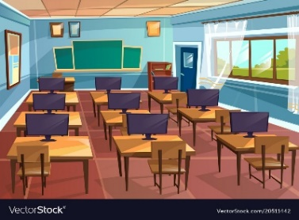
50
10
20
30
10
20
30
40
That’s the computer room.
Check answer
Spin
Notes:
Ms Huyền Phạm - 0936.082.789 – YOUTUBE: MsPham. Facebook: Dạy và học cùng công nghệ.

Slide 24

50
10
20
30
10
20
30
40
That’s the library.
Xem đáp án
Spin
Notes:
Ms Huyền Phạm - 0936.082.789 – YOUTUBE: MsPham. Facebook: Dạy và học cùng công nghệ.

Slide 25
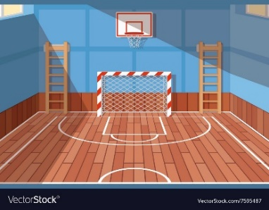
50
10
20
30
10
20
30
40
That’s the gym.
Xem đáp án
Spin
Notes:
Ms Huyền Phạm - 0936.082.789 – YOUTUBE: MsPham. Facebook: Dạy và học cùng công nghệ.

Slide 26
Unit 7
THAT’S MY SCHOOL
Lesson 2

Slide 27
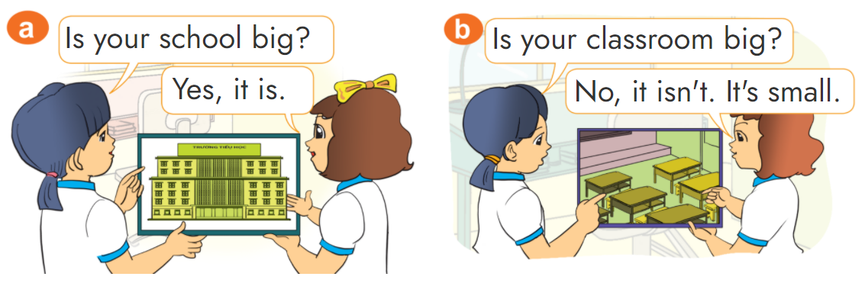

1. Look, listen and repeat.

Slide 28
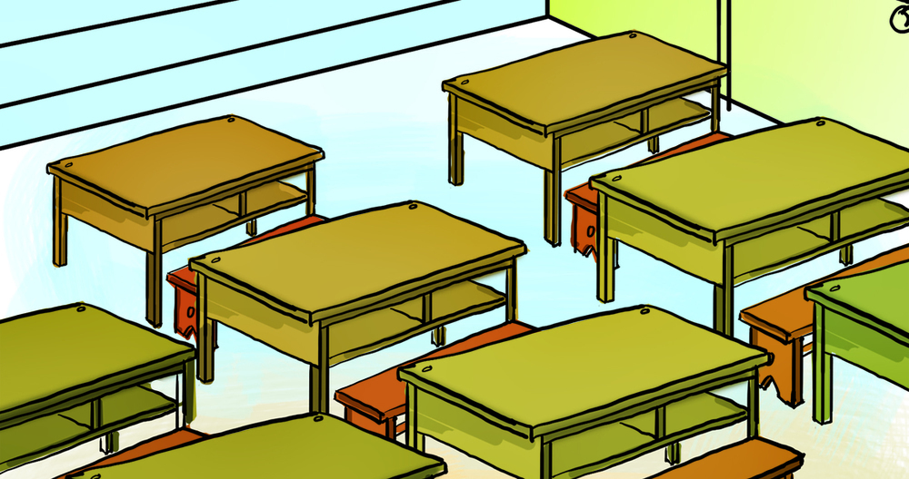


2. Let's talk.
Is the classroom new?
Yes, it is.

Slide 29
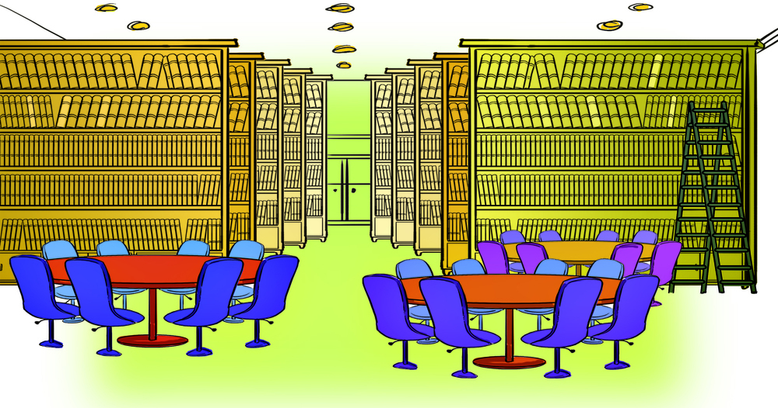
2. Let's talk.
Is the library old?
No, it isn’t.

Slide 30
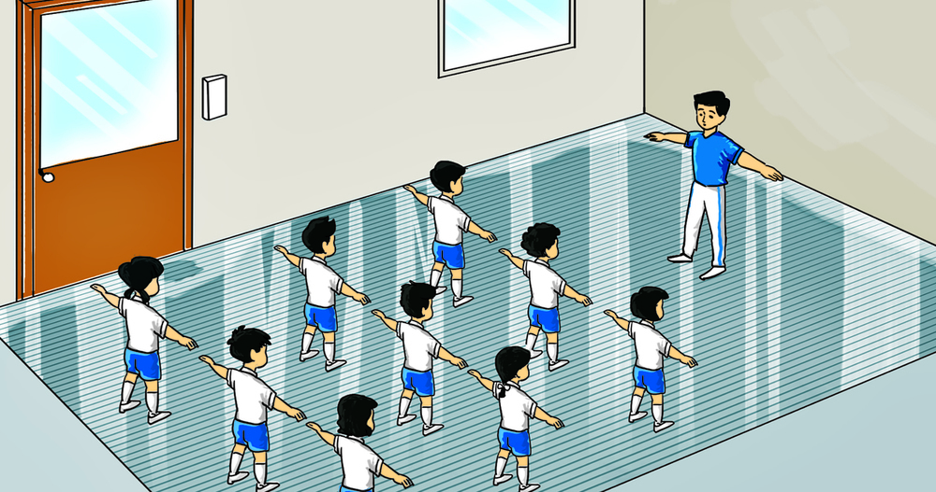
2. Let's talk.
Is the gym big?
No, it isn’t.

Slide 31
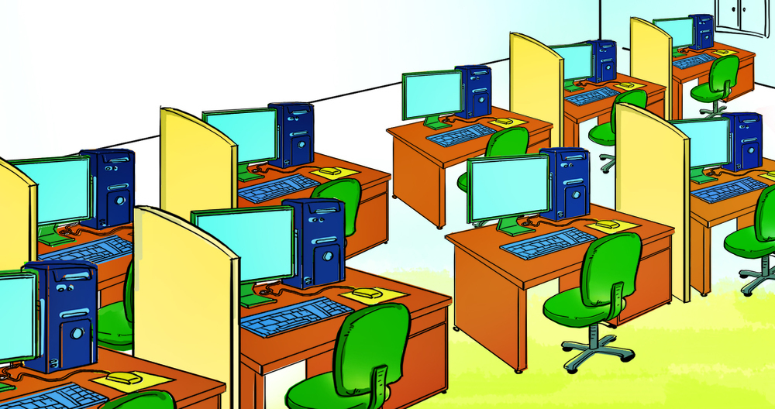
2. Let's talk.
Is the computer room new?
Yes, it is.

Slide 32
Monday, November 15th , 2021
Unit 7: That’s my school.
Lesson 1+ 2 ( part 1,3)
1. New words
- school: trường học
- classroom: lớp học
- gym: phòng tập thể dục
- library: thư viện
- computer room: phòng máy tính
- playground: sân chơi
- big: to
- small: nhỏ

Slide 33
- large: rộng
- old: cũ
- new: mới
2.Model sentences
* Giới thiệu về một trang thiết bị ở trường.
That’s the (my) classroom.
* Hỏi đáp về đặc điểm của trang thiết bị ở trường.
Is that the ( your) classroom big ?
- Yes, it is.
- No, it isn’t. It’s small.

Slide 34
3. Homework
- Viết bài vào vở. Học thuộc từ mới và mẫu câu. Luyện viết mỗi từ mới 3 dòng vào vở.
- Học thuộc kĩ mẫu câu. Luyện tập mẫu câu trong phần 2.Point and say. Dựa vào mẫu câu lấy 2 ví dụ.
- Mở đĩa hoàn thành phần 4. Listen (Trang 47,49)

